Slide 1


Presentación de:
Proyecto
Capstone
RutiMed
Duoc UC - Maipú
Integrantes:
Cristina González
Nicolás Herrera
Willioxer Paz
Docente: Jorge Guzmán

Slide 2
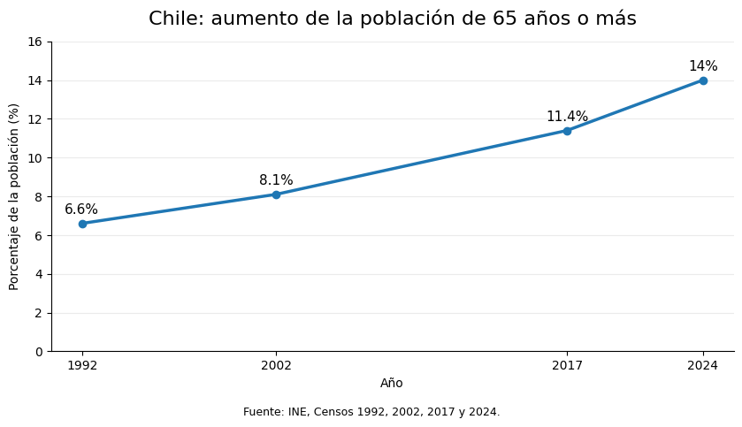
Problemática
01. INFORMACIÓN DISPERSA
Medicamentos, citas, turnos y actividades pueden quedar distribuidos entre mensajes, notas o conversaciones.
El cuidado domiciliario es una necesidad cada vez más relevante
02. DIFICULTAD DE COORDINACIÓN
Cuando participan distintos familiares y cuidadores, mantener el seguimiento de las actividades se vuelve más complejo.
03. NECESIDAD DE CONTINUIDAD
Contar con información organizada y compartida facilita el seguimiento del cuidado domiciliario.

Slide 3

Usuario
Perfil: Pablo Valenzuela
Comportamiento
42 años.
Trabaja jornada completa.
Es familiar responsable de coordinar el cuidado de su padre.
Comparte la organización del cuidado con otros familiares y cuidadores.
Utiliza WhatsApp como principal canal de comunicación con familiares y cuidadores.
Revisa mensajes para mantenerse informado sobre lo ocurrido durante el cuidado.
Coordina citas médicas, medicamentos y actividades mediante mensajería.
Consulta con frecuencia si las tareas fueron realizadas.
Combina la organización del cuidado con sus responsabilidades laborales.
Necesidades
Principales Dificultades
La información importante puede perderse entre mensajes y conversaciones.
Le cuesta verificar rápidamente qué se realizó y qué quedó pendiente.
Debe preguntar constantemente para conocer el estado del cuidado.
No siempre cuenta con un registro claro de lo ocurrido durante el día.
Tener la información del cuidado centralizada en un solo lugar.
Saber qué actividades se realizaron y cuáles están pendientes.
Identificar quién está a cargo del cuidado en cada momento.
Consultar medicamentos, próximas citas y registros de actividades.
Contar con información ordenada y fácil de revisar.

Slide 4
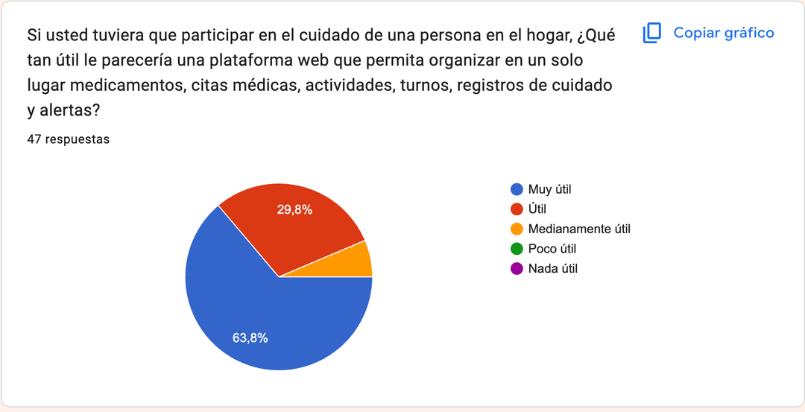
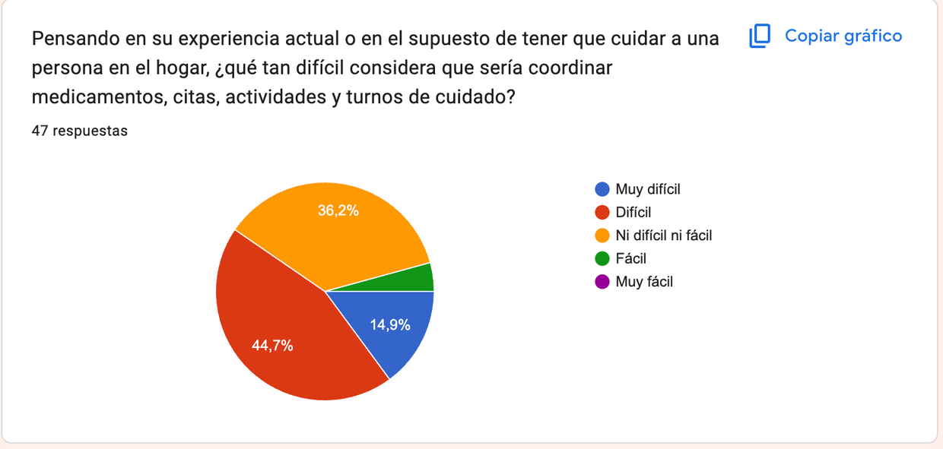
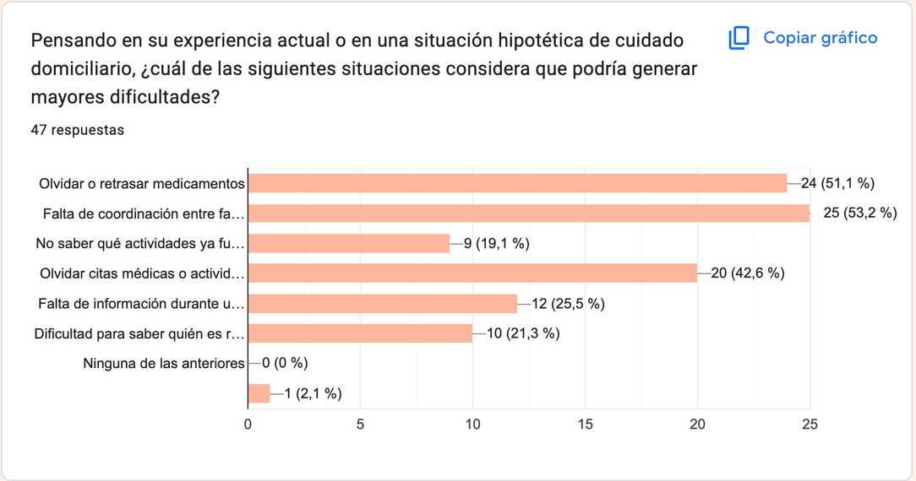
Encuesta y Validación
Resultados de encuesta aplicada a 47 personas
Los resultados respaldan la problemática identificada y la propuesta de RutiMed. Un 59,6 % considera difícil o muy difícil coordinar las actividades asociadas al cuidado domiciliario, mientras que un 93,6 % considera útil o muy útil contar con una plataforma que centralice esta información.

Slide 5
Solución y objetivo
Centralización de Información:
01
Gestión de medicamentos, citas médicas, turnos y actividades de cuidado desde un mismo entorno.
Propuesta para apoyar la continuidad del cuidado domiciliario
RutiMed es una plataforma web responsive orientada a apoyar la organización y continuidad del cuidado domiciliario de personas que requieren asistencia, centralizando información relevante y facilitando la coordinación entre familiares y cuidadores.
Registro y Seguimiento
02
Bitácoras y registros que permiten conocer las actividades realizadas, pendientes y situaciones relevantes del cuidado.
Coordinación entre usuarios
03
Roles diferenciados para Tutor, Cuidador y Paciente, permitiendo compartir información de acuerdo con los permisos definidos.

Slide 6
Justificación
Implementar una solución web como RutiMed responde a la necesidad de facilitar el acceso al registro digital del cuidado domiciliario, sin barreras de instalación y desde distintos dispositivos, fortaleciendo la coordinación y el seguimiento por parte de la red de apoyo.
01
02
03
04
Continuidad del cuidado
Mejor coordinación
Accesibilidad
Seguimiento de la información
Permite que familiares y cuidadores mantengan una visión clara del estado del cuidado, las actividades realizadas y aquellas que aún se encuentran pendientes.
Facilita la organización de turnos, responsabilidades y actividades, disminuyendo la dependencia de mensajes dispersos y mejorando la comunicación entre quienes participan del cuidado.
Al ser una plataforma web responsive, RutiMed puede utilizarse desde computador, tablet o smartphone, sin necesidad de instalar una aplicación y facilitando el acceso desde distintos dispositivos.
Centraliza registros de medicamentos, citas, actividades, turnos y bitácoras, permitiendo consultar la información de manera ordenada y apoyar la continuidad del cuidado domiciliario.

Slide 7

Protección de datos personales
01
Recolección y consentimiento
02
Almacenamiento y protección
RutiMed considerará los requerimientos de la Ley N.º 21.719, que entra en vigencia el 1 de diciembre de 2026.
Los datos serán solicitados únicamente cuando sean necesarios, informando su finalidad y considerando la autorización correspondiente del usuario.
La información será resguardada mediante conexión segura, contraseñas protegidas y controles de seguridad en la base de datos.
Protección de datos durante su ciclo de vida
03
Acceso y uso
04
Trazabilidad y control de datos
Cada usuario podrá acceder únicamente a la información autorizada según su rol y su relación con el Paciente.
Se registrarán acciones relevantes sobre los datos y se habilitarán opciones para solicitar su consulta, actualización o eliminación, según corresponda.

Slide 8

Alcance
Definición del MVP de la plataforma web
Autenticación y roles: acceso para Tutor, Cuidador y Paciente.
Gestión de pacientes: registro y actualización de información relevante.
Medicamentos: registro de dosis, horarios y administración.
Citas médicas: organización y seguimiento de citas y controles.
Turnos y actividades: planificación, asignación y seguimiento del cuidado.
Bitácoras y alertas: registro de situaciones y avisos de pendientes.
Seguimiento del Tutor: resumen del cuidado y generación de reportes.

Slide 9
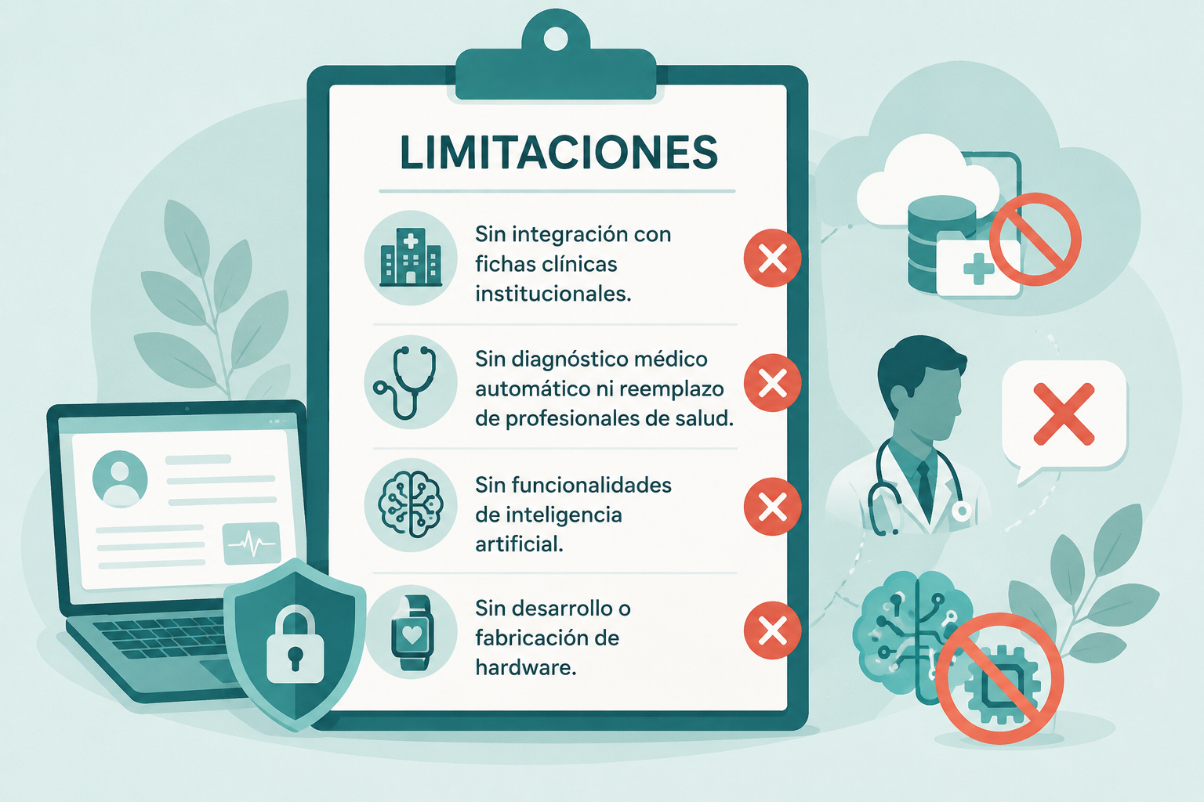
Limitaciones

Slide 10
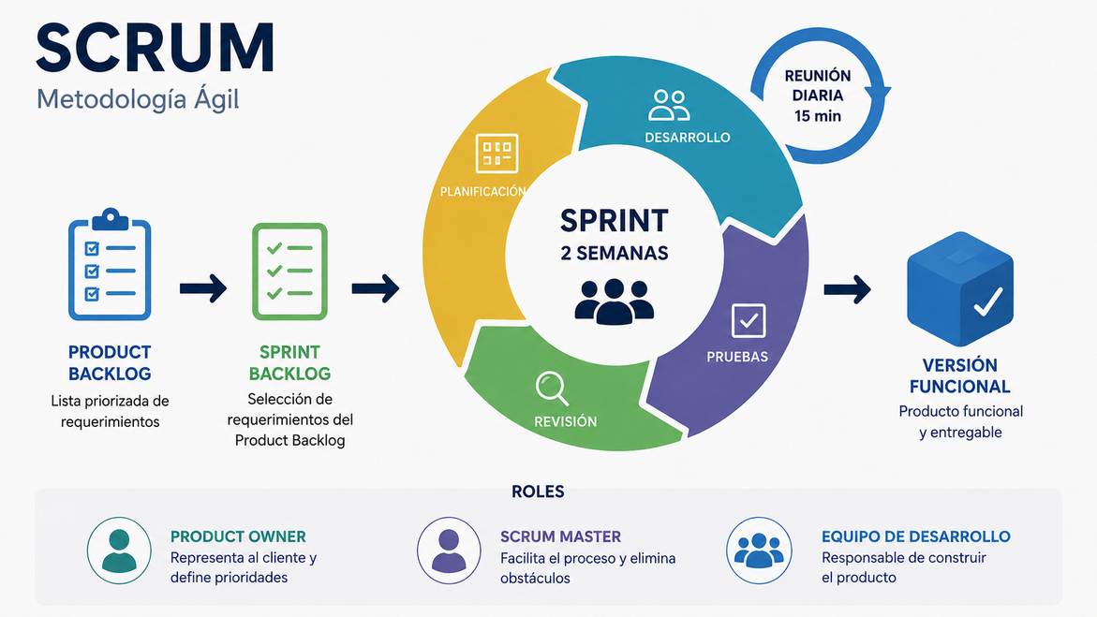
Metodología Scrum
¿Por qué Scrum?
Se eligió Scrum porque permite desarrollar RutiMed de forma progresiva, priorizar las funcionalidades más importantes, revisar los avances periódicamente y realizar ajustes a partir de la retroalimentación obtenida durante el desarrollo del producto.

Slide 11
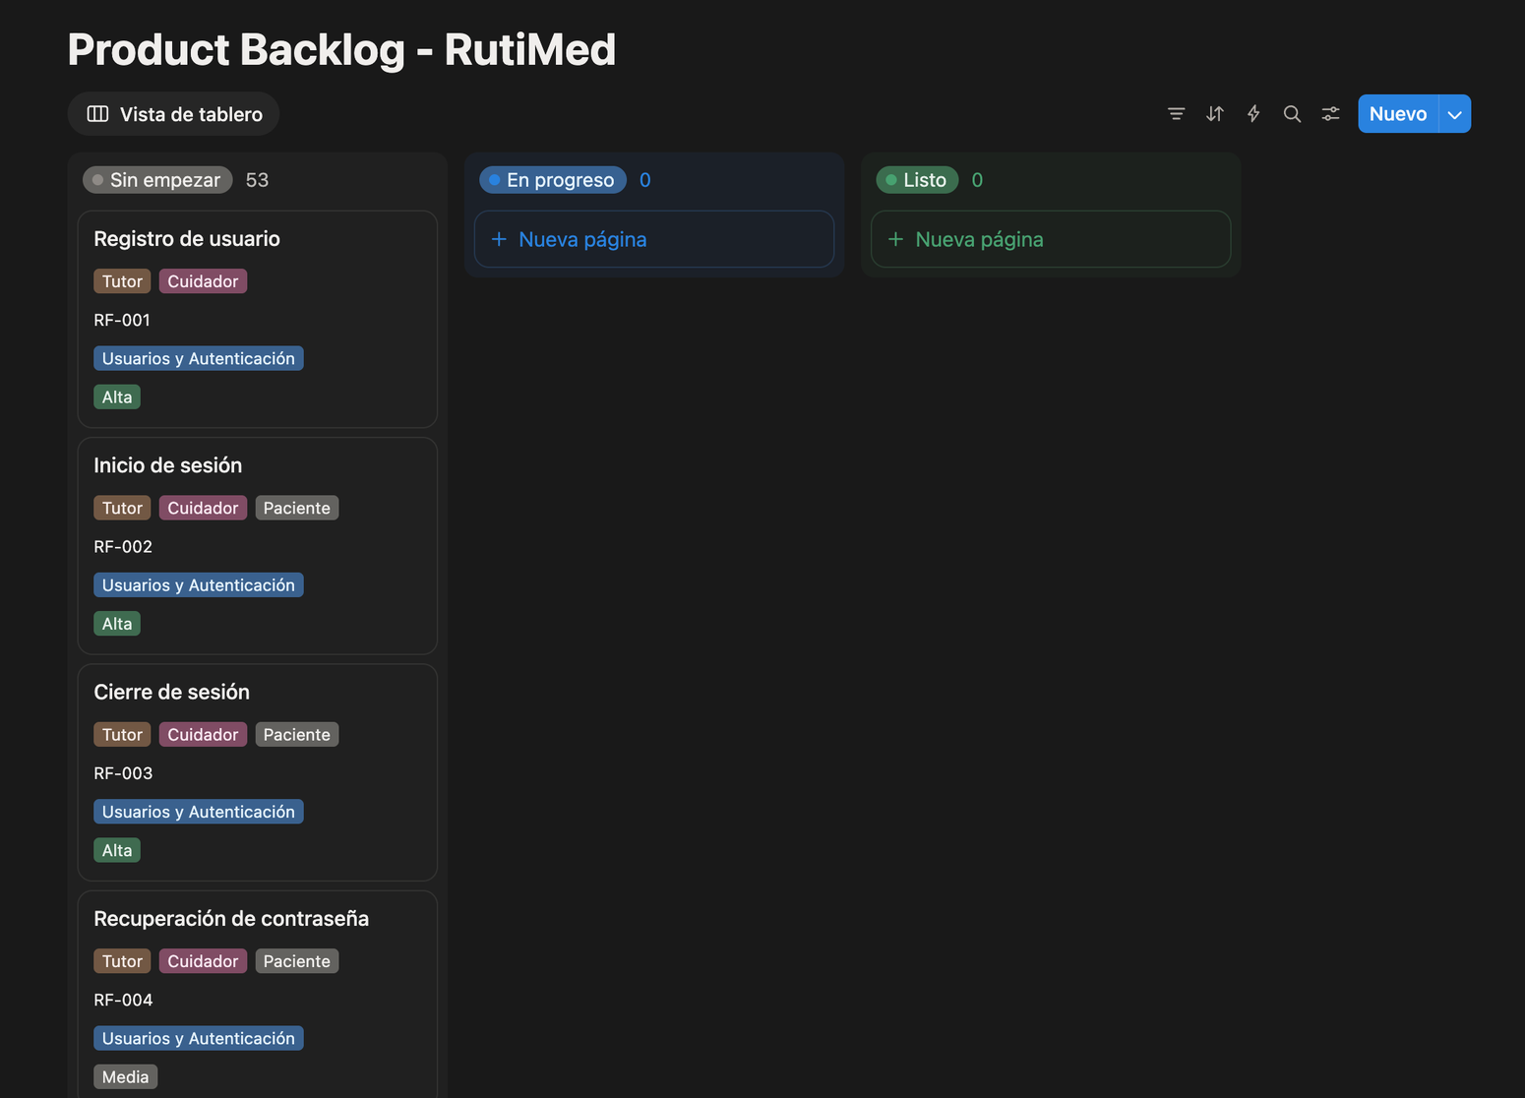
Product Backlog inicial
El Product Backlog inicial de RutiMed está compuesto por 53 requerimientos funcionales organizados por módulos, con prioridad, actores, criterios de aceptación y estado de avance

Slide 12
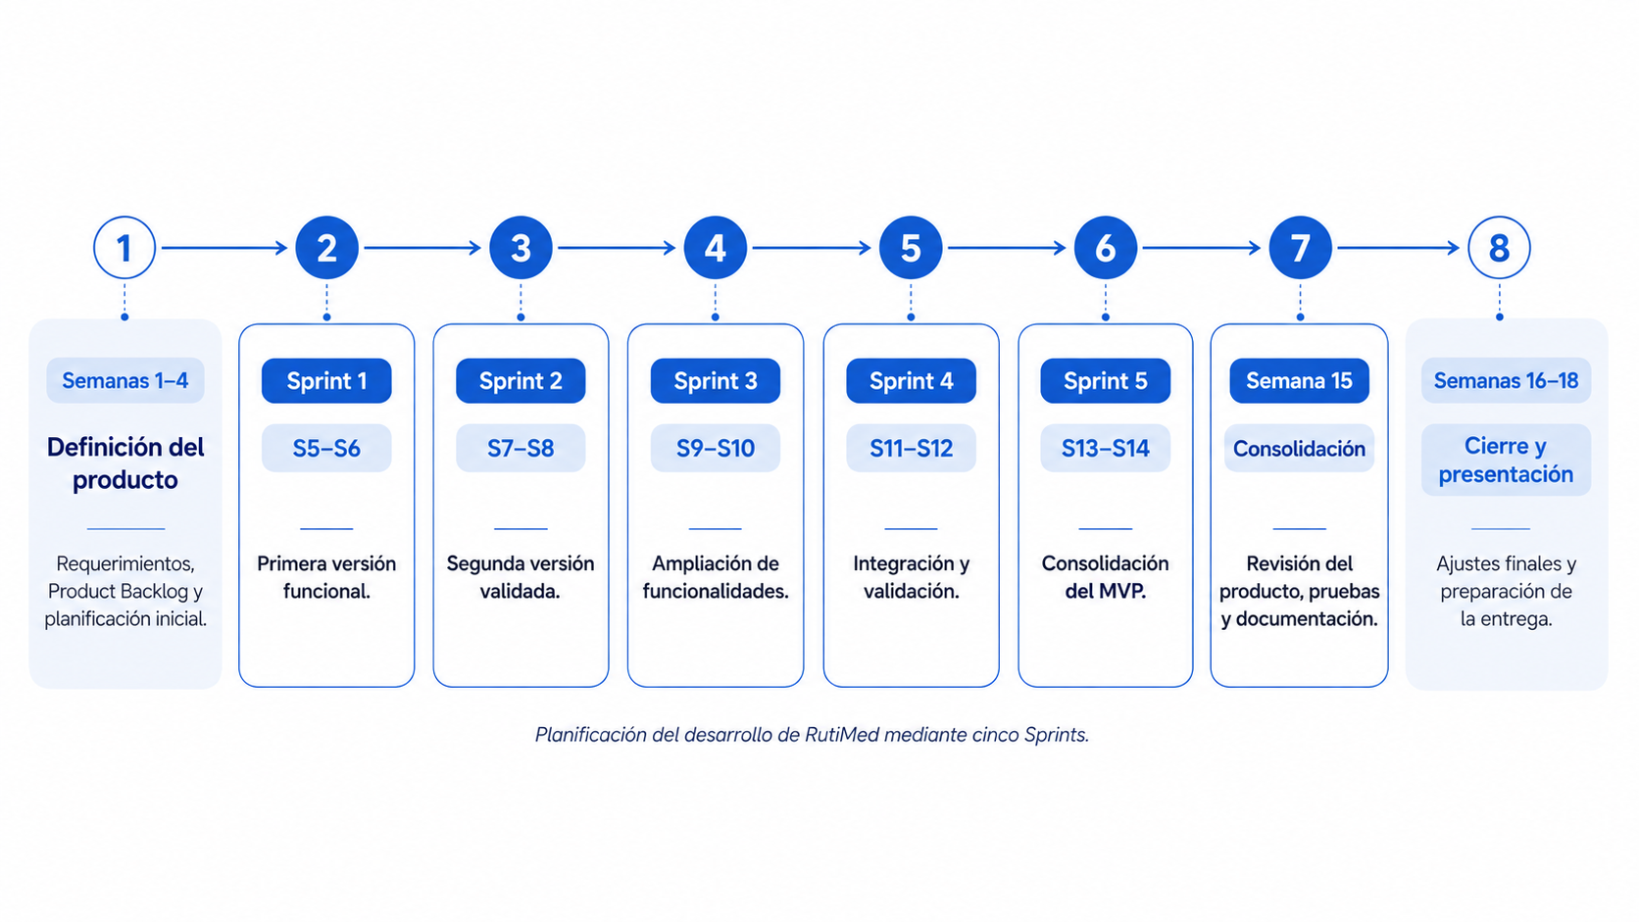
Roadmap del Producto
Planificación general del desarrollo de RutiMed a lo largo del semestre mediante cinco Sprints

Slide 13
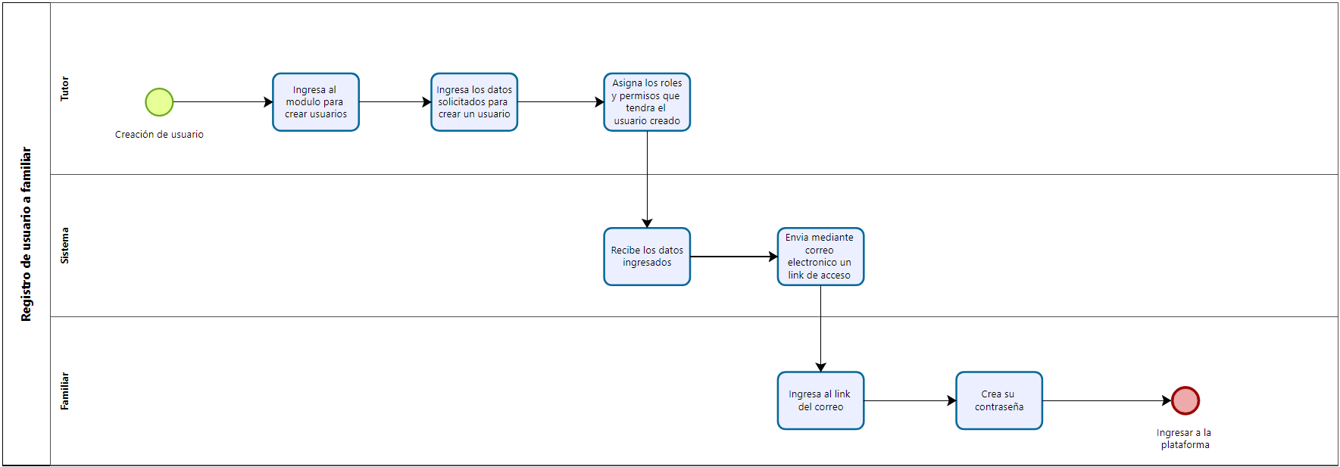
Procesos de negocio
Flujo propuesto de incorporación de cuidador
Representación preliminar del proceso considerado para el MVP de RutiMed.

Slide 14
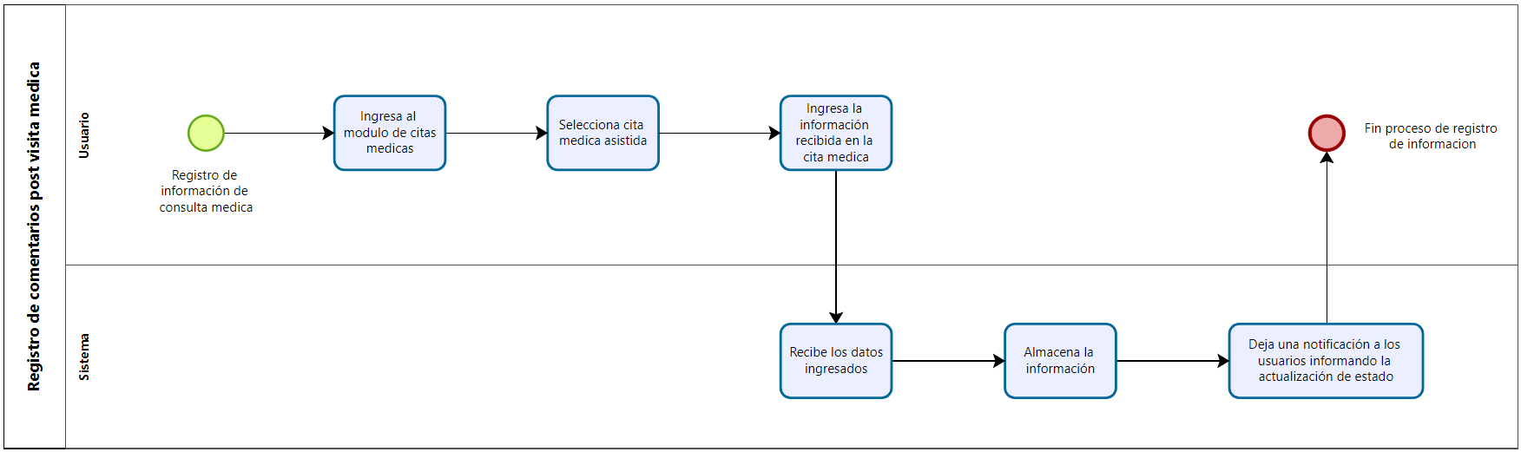
Procesos de negocio
Flujo propuesto de registro posterior a una cita médica
Representación preliminar del proceso considerado para el MVP de RutiMed.

Slide 15







FrontEnd
Backend
Tecnologías utilizadas
Otras herramientas
Base de datos

Slide 16
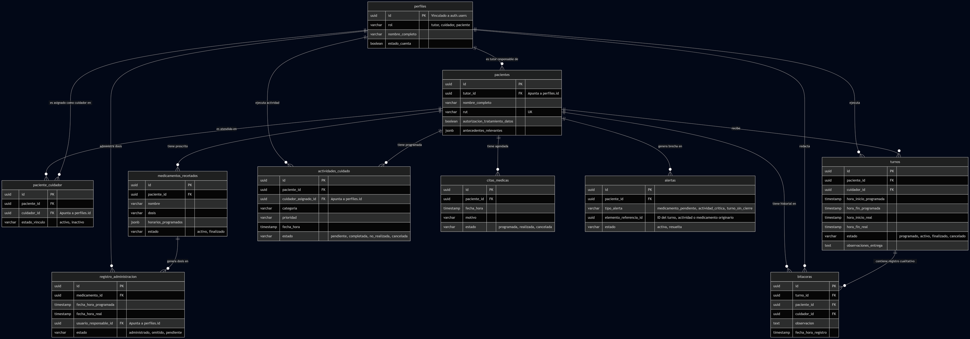
Modelo de datos propuesto
Propuesta inicial del modelo de datos, sujeta a refinamiento durante el desarrollo del producto.

Slide 17
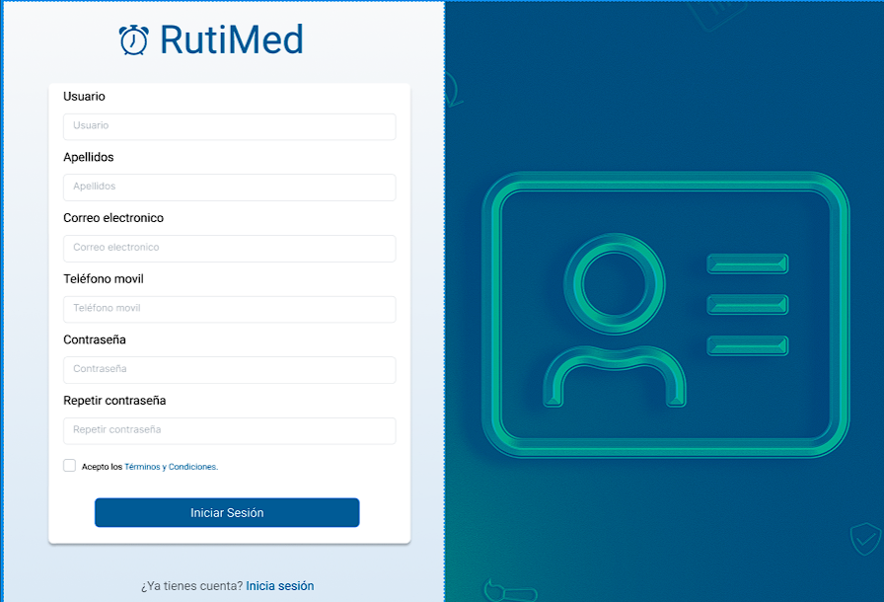
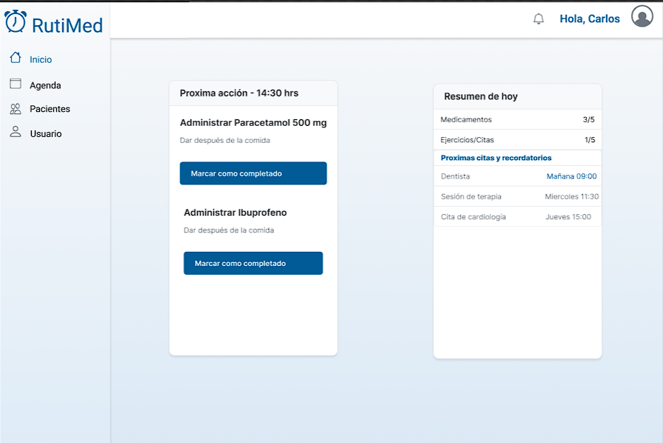
Prototipos de interfaz web

Slide 18
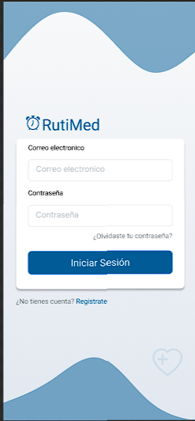
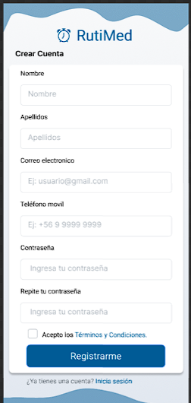
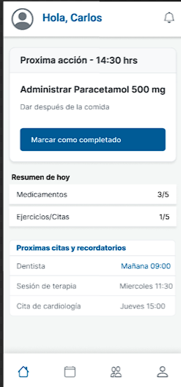
Prototipos de interfaz mobile (responsive)

Slide 19
Conclusión
RutiMed se plantea como una propuesta orientada a mejorar la organización y continuidad del cuidado domiciliario, facilitando la coordinación entre familiares y cuidadores mediante la centralización de información relevante. A partir del desarrollo del producto se espera validar progresivamente sus funcionalidades, ajustar la propuesta según la retroalimentación obtenida y consolidar una solución que responda de manera clara y accesible a las necesidades identificadas.

Slide 20

Portafolio de Título - Duoc UC sede Maipú
¡Muchas gracias por su atención!

